Slide 2
Unit 1 My friends
Lesson 2 - Period 4

Slide 3
Table of contents
Warm-up
Activity 4
Activity 5
Activity 6
Fun time
01
02
03
04
05

Slide 4
01
Warm-up
Look and guess!

Slide 5
Japan

Slide 6
Britain

Slide 7
Australia

Slide 8
Singapore

Slide 9
Thailand

Slide 10
Malaysia

Slide 11
America

Slide 12
Where are you from?
I'm from Thailand.
Where are you from?
I'm from Japan.

Slide 13
Where is he from?
He's from Viet Nam.

Slide 14
Where is she from?
She's from Malaysia.

Slide 15
02
Activity 4
Listen and tick.

Slide 16
Look and answer.

Slide 17
Where's he from?

Slide 18
Where's she from?

Slide 20
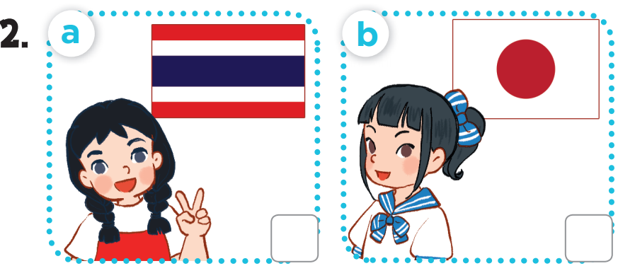
Let's check!

Slide 21
Listen and repeat!

Slide 22
03
Activity 5
Look, complete and read.

Slide 23
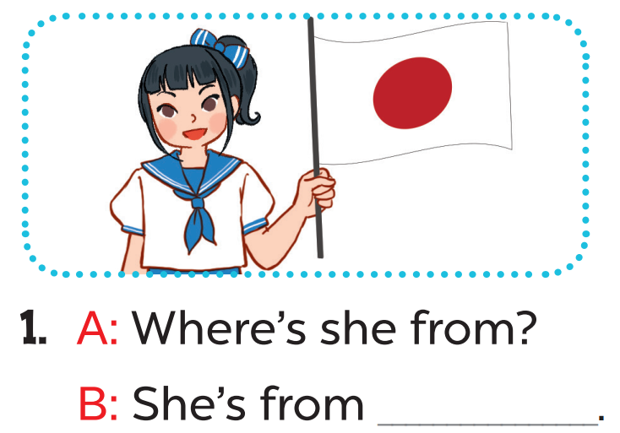
Read. What's the missing word?
Japan

Slide 24
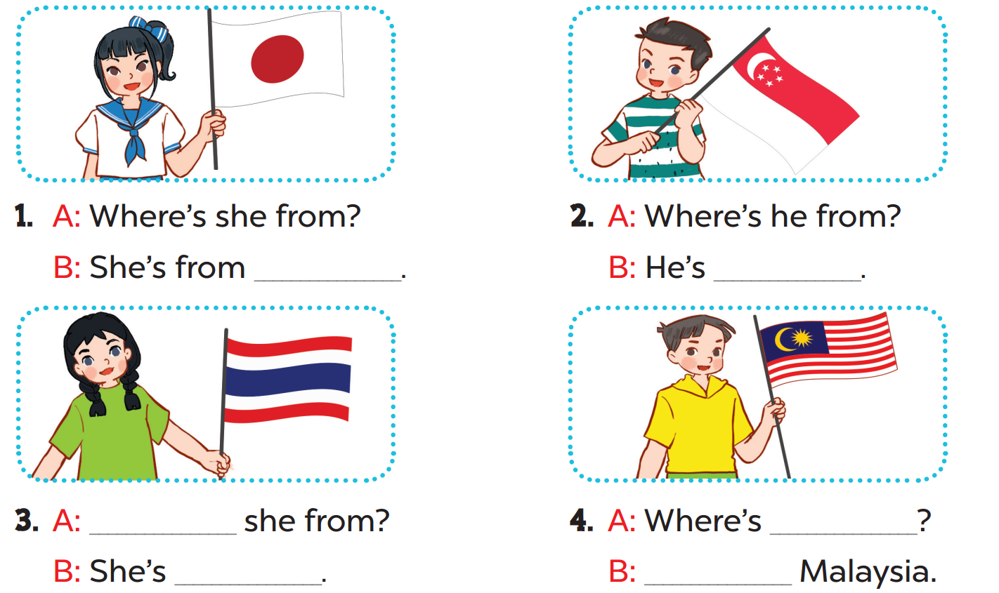
Japan
from Singapore
Where's
he from
from Thailand
He's from

Slide 25
Read aloud.
Japan
from Singapore

Slide 26
Act it out.
Where's
he from
Thailand
He's from

Slide 27
04
Activity 6
Let's play.

Slide 28
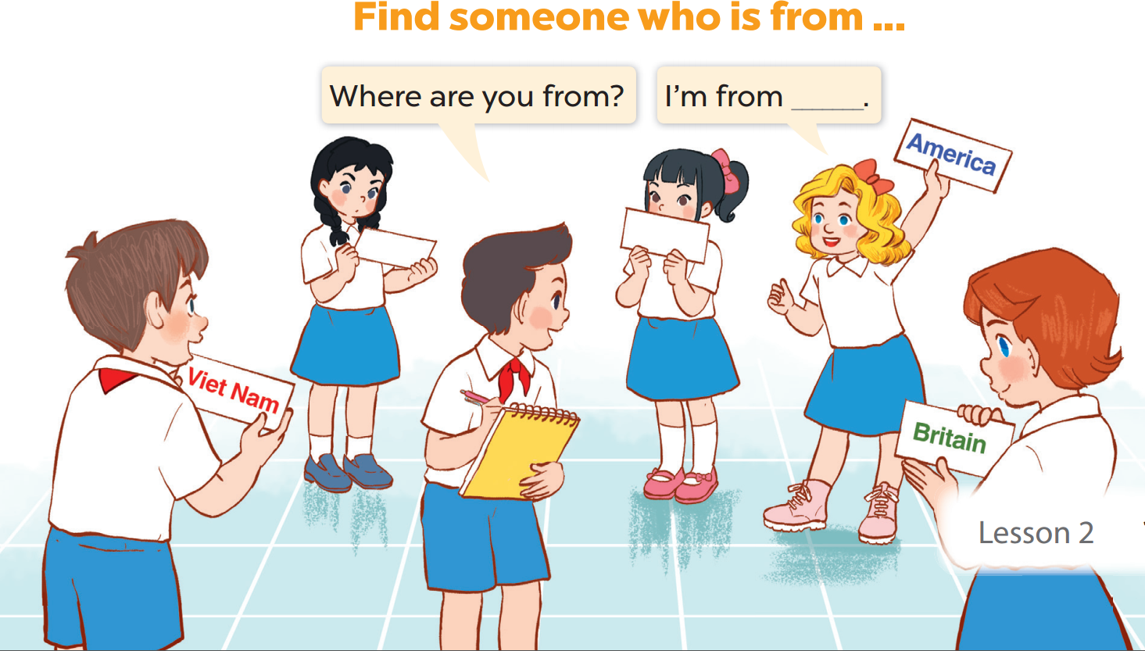

Slide 29
05
Fun time
What's the missing word?

Slide 30
Among us!

Slide 31
Notes:
Ấn vào next để đến Game 3.

Slide 32
Where's she from?
A. She from Japan.
B. She's from Japan.
B
Notes:
Ấn vào PINK để đến slide điểm.

Slide 33
Where's he from?
A. He's from Malaysia.
B. He's from Thailand.
A
Notes:
Ấn vào PINK để đến slide điểm.

Slide 34
_____ are you from?
A. What
B. Where
B
Notes:
Ấn vào PINK để đến slide điểm.

Slide 35
She ....... ..............Viet Nam.
A. am from
B. is from
B
Notes:
Ấn vào PINK để đến slide điểm.

Slide 36
I'm ........................ .
A. from Australia
B. from Britain
A
Notes:
Ấn vào PINK để đến slide điểm.

Slide 37
Where is she from?
A. He's from Malaysia.
B. She's from Thailand.
B
Notes:
Ấn vào PINK để đến slide điểm.

Slide 38
Where ...... .............. from?
A. he is
B. is he
B
Notes:
Ấn vào PINK để đến slide điểm.

Slide 39
Where's she from?
A. She's from Singapore.
B. I'm from Singapore.
A
Notes:
Ấn vào PINK để đến slide điểm.

Slide 40
Notes:
Ấn vào HOUSE để đến slide chọn câu hỏi.

Slide 41
Notes:
Ấn vào HOUSE để đến slide chọn câu hỏi.

Slide 42
Notes:
Ấn vào HOUSE để đến slide chọn câu hỏi.

Slide 43
Notes:
Ấn vào HOUSE để đến slide chọn câu hỏi.

Slide 44
Notes:
Ấn vào HOUSE để đến slide chọn câu hỏi.

Slide 45
Notes:
Ấn vào HOUSE để đến slide chọn câu hỏi.

Slide 46
Notes:
Ấn vào HOUSE để đến slide chọn câu hỏi.

Slide 47
Notes:
Ấn vào HOUSE để đến slide chọn câu hỏi.

Slide 48
THANK YOU
Website: hoclieu.vn
Fanpage: facebook.com/www.tienganhglobalsuccess.vn
Website: sachmem.vn; hoclieu.vn
Fanpage: www.facebook.com/sachmem.vn

